Slide 1
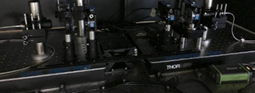









Rapid Identification of petroleum contaminated soil using LIF spectroscopy
Congrès de chimiométrie 2022
Tanguy Wallet
Direction: Y. Perrette, M. Quiers
ENVISOL: G. Plassart (PDG), P. Semaoune (CP Innovation)

Slide 2
Problématique et Contexte
Stratégie Méthodologique
Récap. des résultats
Conclusion
Perspectives
Présentation:
En thèse CIFRE (2019)
Au LABCOM ‘SpecSolE’
Issu de la collaboration entre:
Le laboratoire EDYTEM (UMR 5204)
Le bureau d’étude ENVISOL
Notes:
Alors un peu de contexte, je suis en thèse au laboratoire EDYTEM (Environnements DYnamiques et TErritoires de Montagne (UMR 5204) dans l’équipe Zone Critique (enveloppe superficielle de la terre entre l’atmosphère et la lithosphère)
Et en parallèle dans un bureau d’étude de diagnostic de sites et sols pollués, dans la région Auvergne-Rhône-Alpes.

Slide 3
Problématique et Contexte
Stratégie Méthodologique
Récap. des résultats
Conclusion
Perspectives
Problématique
Complémentarité des méthodes spectroscopiques en phase solide et des modèles chimiométriques pour la quantification in situ des polluants dans les sols
Méthodes spectroscopiques
polluants
Phase solide
In Situ
Modèles chimiométriques
Quantification
LIF, IR, XRF
TPH,
HAP
Matrice des
Sols
(sable, argile, limon…)
Sur site
Régression et/ou classification
Valeurs précises ou gammes ou classes

Slide 4



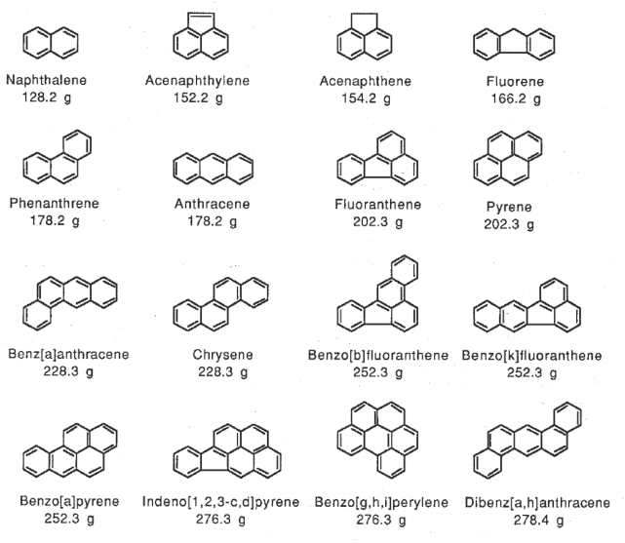
Problématique et Contexte
Stratégie Méthodologique
Récap. des résultats
Conclusion
Perspectives
Matrice Naturelle & Polluants
Polluants: HAP (Hydrocarbures Aromatiques Polycycliques)
Matrice naturelle solide des sols
Complexe (constituants variés (minéraux, MO, H2O))
≠ Matrice de constitution contrôlée où les modèles chimiométriques simples fonctionnent (Lee, 2004 & Qazi, 2020)
Notes:
Parmi les polluants organiques persistants, la classe de polluants visés ici sont les HAP (hydrocarbures Aromatiques Polycycliques), polluants organiques persistants, toxiques, cancérigènes, mutagènes.
Pourquoi le LIF n’est que très peu utilisé de manière générale ?
Pourquoi spectro LIF ? Aromaticité HAP, va nous permettre de discriminer les HAP particulièrement.
Cependant des biais apparaissent dès lors, en effet on observe probablement plus de classes de HAPs (souffrés, méthylés, etc) que les 16 HAPs prioritaires classés par l’US EPA,
Matrice naturelle des sols: constitution complexe, on a des minéraux, de la matière organique, de l’eau. Elle pose différents problèmes.
Sens pédologique: interférence carbonates (MIR).
Minérale: interférences physique (taille des grains) et minéralogique.
Matrice inhomogène: dénombrement/extraction de l’information relative aux HAPs,
Différente des matrices de constitution contrôlée où des études ont prouvée que l’étude des HAP pouvait fonctionner.
Chimiométrie permet d’entrer dans un environnement contrôlé et d’ouvrir ces verrous.
Au niveau du signal de spectroscopie, on va retrouver des effets qui vont pouvoir influer sur notre signal d’émission de fluorescence. On parle de
Blinding, Quenching, Bleaching, Filtre Interne…
Pour éviter certains de ces effets (Quenching, filtre interne), on va effectuer une sélection de variables supervisée.
Pour le blinding et le bleaching….

Slide 5
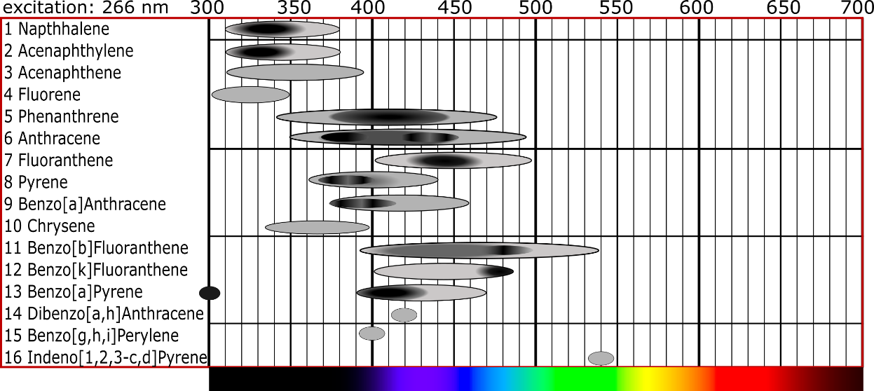
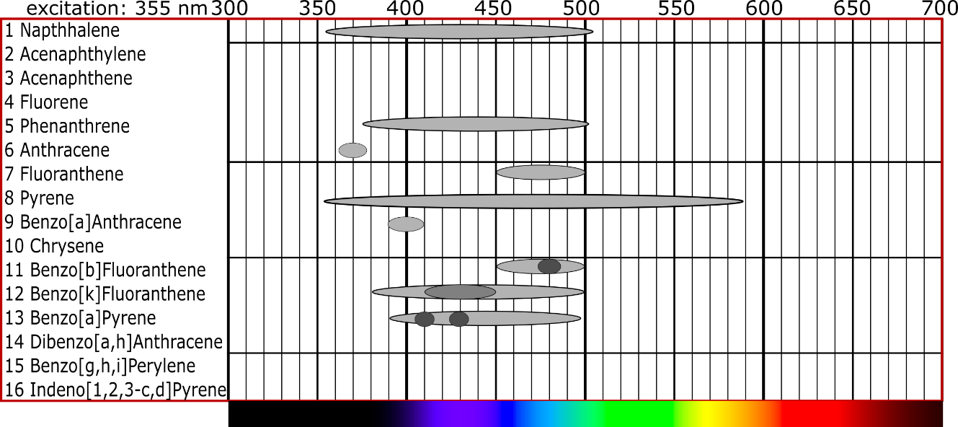
Problématique et Contexte
Stratégie Méthodologique
Récap. des résultats
Conclusion
Perspectives
Sélection de Variables
Synthèse bibliographique de l’émission de fluorescence des HAP (excitation: 266 & 355 nm)
266 nm: 330, 350, 380, 390, 400, 430, 450, 480, 500, 540 (10 bandes)
355 nm: 375, 400, 430, 450, 480, 500, 540 (7 bandes)
Sélection de variables supervisée
Sélection de filtres pour la tête de détection du prototype
Notes:
Un spectre de fluorescence présente des longueur d’onde relativement colinéaire
-> nécessité de faire de la réduction de variable
En fluorescence, il est d’usage de sélectionner des bandes spectrales correspondants à des pics d’émission de fluorescences des cibles d’intérêts.
Suite à un travail de revue de littérature on a mis en évidence des bandes d’émission de fluorescences caractéristiques des HAP, pour nos longueurs d’onde d’excitation, à 266 & 355 nm. Elles se trouvent entre 320 et 480 nm pour une majorité d’entre elles pour une excitation à 266 nm et entre 400 et 500 pour une excitation à 355 nm.

Slide 6
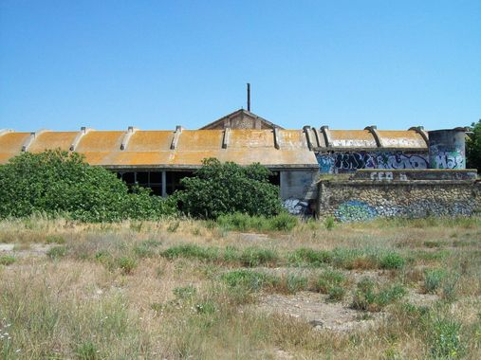
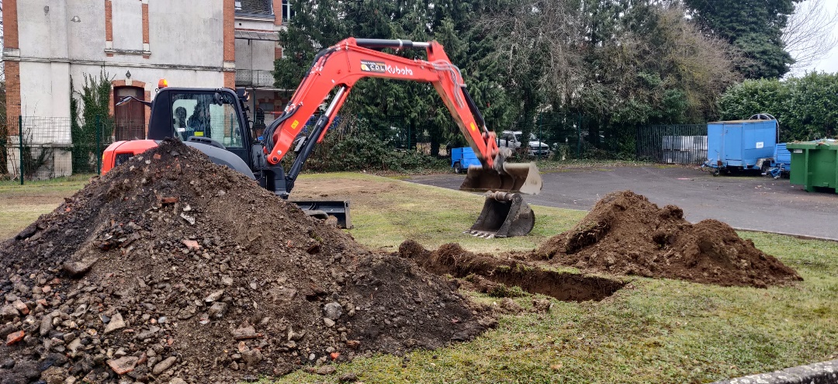
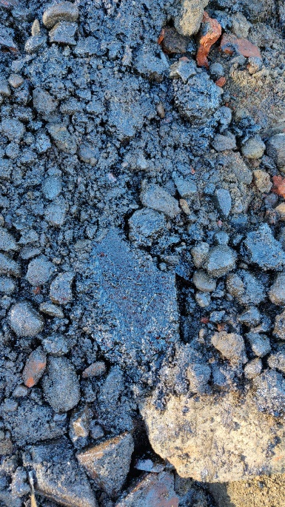
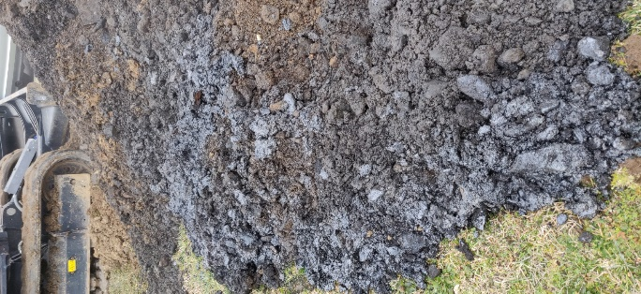

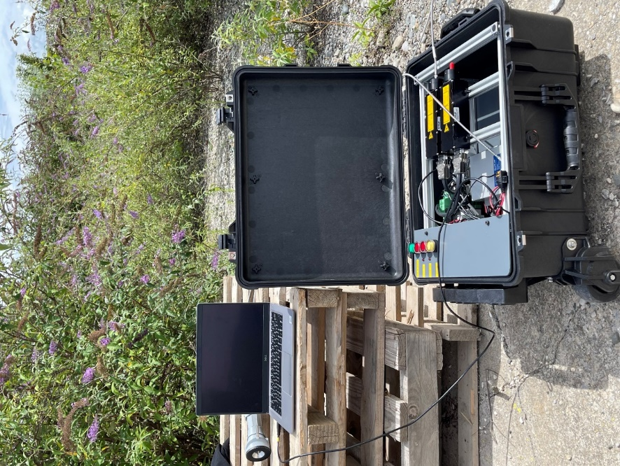
Problématique et Contexte
Stratégie Méthodologique
Récap. des résultats
Conclusion
Perspectives
Échantillonnage & Instrumentation
Peu de traitement de l’échantillon
Prototype de terrain en développement
Notes:
Analyses In Situ: l’objectif ici est d’obtenir à partir d’une analyse sur site, une réponse rapide pour pouvoir au mieux conduire la prospection d’échantillon autour d’une nappe de pollution.
Préparation de l’échantillon:
Extraction par carotage ou Pelle mécanique
Sous-échantillonnage
Tamisage
Mise sous capsule alu et plastique
Prototype LUCIOL qui est un spectrofluorimètre
Lasers pulsés, émissions à 266 et 355 nm pour permettre de doubler l’analyse et déceler les variations dans la fluorescence des HAP, de la MO, etc…
Montage optique fibré
Excitation en UV et observation de l’émission en UV-visible, de 300 à 900 nm.
Analyses émission de fluorescence stationnaire (excitation/émission continues)

Slide 7
Problématique et Contexte
Stratégie Méthodologique
Récap. des résultats
Conclusion
Perspectives
Échantillonnage & Instrumentation
Peu de traitement de l’échantillon
Prototype de terrain en développement
Notes:
Analyses In Situ: l’objectif ici est d’obtenir à partir d’une analyse sur site, une réponse rapide pour pouvoir au mieux conduire la prospection d’échantillon autour d’une nappe de pollution.
Préparation de l’échantillon:
Extraction par carotage ou Pelle mécanique
Sous-échantillonnage
Tamisage
Mise sous capsule alu et plastique
Prototype LUCIOL qui est un spectrofluorimètre
Lasers pulsés, émissions à 266 et 355 nm pour permettre de doubler l’analyse et déceler les variations dans la fluorescence des HAP, de la MO, etc…
Montage optique fibré
Excitation en UV et observation de l’émission en UV-visible, de 300 à 900 nm.
Analyses émission de fluorescence stationnaire (excitation/émission continues)

Slide 8
Problématique et Contexte
Stratégie Méthodologique
Récap. des résultats
Conclusion
Perspectives
Échantillonnage & Instrumentation
Peu de traitement de l’échantillon
Prototype de terrain en développement
Notes:
Analyses In Situ: l’objectif ici est d’obtenir à partir d’une analyse sur site, une réponse rapide pour pouvoir au mieux conduire la prospection d’échantillon autour d’une nappe de pollution.
Préparation de l’échantillon:
Extraction par carotage ou Pelle mécanique
Sous-échantillonnage
Tamisage
Mise sous capsule alu et plastique
Prototype LUCIOL qui est un spectrofluorimètre
Lasers pulsés, émissions à 266 et 355 nm pour permettre de doubler l’analyse et déceler les variations dans la fluorescence des HAP, de la MO, etc…
Montage optique fibré
Excitation en UV et observation de l’émission en UV-visible, de 300 à 900 nm.
Analyses émission de fluorescence stationnaire (excitation/émission continues)

Slide 9
Problématique et Contexte
Stratégie Méthodologique
Récap. des résultats
Conclusion
Perspectives
Échantillonnage & Instrumentation
Peu de traitement de l’échantillon
Prototype de terrain en développement
Notes:
Analyses In Situ: l’objectif ici est d’obtenir à partir d’une analyse sur site, une réponse rapide pour pouvoir au mieux conduire la prospection d’échantillon autour d’une nappe de pollution.
Préparation de l’échantillon:
Extraction par carotage ou Pelle mécanique
Sous-échantillonnage
Tamisage
Mise sous capsule alu et plastique
Prototype LUCIOL qui est un spectrofluorimètre
Lasers pulsés, émissions à 266 et 355 nm pour permettre de doubler l’analyse et déceler les variations dans la fluorescence des HAP, de la MO, etc…
Montage optique fibré
Excitation en UV et observation de l’émission en UV-visible, de 300 à 900 nm.
Analyses émission de fluorescence stationnaire (excitation/émission continues)
Analyses LIF:
On essaie de cartographier à la main, la surface de l’échantillon, afin de repérer au mieux les HAPs présents en surface.
100 ms d’intégration/spectre, 1 accumulation, 100 spectres (~30s de mesure)

Slide 10
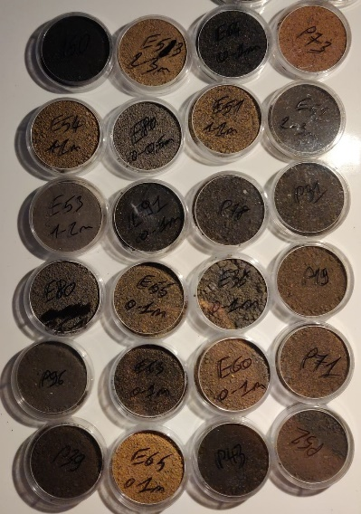
Problématique et Contexte
Stratégie Méthodologique
Récap. des résultats
Conclusion
Perspectives
Echantillons de calibration
Test set
124 échantillons analysés
~2/3 de sables
~1/3 d’argilo-limoneux
Distribution inégale des concentrations
Matrice de dilution à 0 mg/kg
-> homogénéisation des matrices
Matrices diluées, contaminées à des concentrations connues
Pesée et mélange des deux matrices pour créer set d’échantillon de calibration
Calibration sets
2 textures (Sables: 55 échantillons & Argile/limons: 43 échantillons)
13 niveaux de concentrations centrés autour de 50 mg/Kg
3 réplicas minimum
0, 10, 25, 40, 45 ,50, 55, 60, 75, 100, 500, 1000, 5000 mg/kg
Notes:
L’objectif ici a été de créer un jeu d’échantillons de calibration à partir d’un jeu de d’échantillons réels, dont la pollution aux HAPs est avérée et quantifiée par un laboratoire.
Sur 210 échantillons prélevés au total, seul 124 ont été envoyés en laboratoire. A partir de ces résultats, on a pu créer une matrice de dilution homogénéisée à partir d’échantillons de même ‘texture’ de sol, ayant une concentration à 0 mg/kg.
On a également choisi des échantillons pollués à hauteur de 500 et 5000 mg/kg, pour prélever des quantités calculées au préalable, pour obtenir une matrice diluée de concentration théorique connue.
Le choix de la gamme s’est fait autour d’un seuil réglementaire de remédiation des sols (50 mg/kg), et j’ai réalisé 3 réplicas afin de faciliter l’étape d’analyse des échantillons.

Slide 11
Problématique et Contexte
Stratégie Méthodologique
Récap. des résultats
Conclusion
Perspectives
Analyses LIF
Prétraitements spectraux
Réduction des Variables Spectrales
Corrélations Bandes Spectrales ~ [HAP]tot, [HAP légers], …
Est-ce suffisant ?
Hypothèse 1
NON
Est-ce suffisant ?
Modèle clusters minéralo ~ spectre médian /éch.
Classification des éch. /minéralogie
Modèle basique [HAP] ~ spectre médian par échantillon
NON
Hypothèse 2
Est-ce suffisant ?
Somme spectres « pépites » ~ texture sol
Kmeans – classification ~ spectres HAP/matrice
Effet pépite
NON
Modèles – régression/classification ~ somme spectres « pépites » ~ « texture » sol
Notes:
On a décidé d’avoir une approche basée sur le principe de parcimonie, on a donc tenté d’obtenir des corrélations simples entre le signal de fluorescence et nos concentrations en HAP. Pas de corrélations bandes spectrales, concentrations familles HAP, lourds moyens légers, etc.
A partir de nos analyses préliminaires à l’aide d’un spectrofluorimètre expérimentale de paillasse, on a pu émettre 2 hypothèses de départ, 2 pistes.
l’importance de l’information de la matrice/minéralogie et
La répartition des HAP au sein de l’échantillon, qui se fait sous forme de pépites, ou d’agglomérats.
On a justifié que l’utilisation de la spectrofluorimétrie seule ne suffisait pas pour mettre en relation
Un signal spectral et une concentration de HAP.
Pour cause, probablement des effets de matrice sur le signal de fluorescence (extinction de fluorescence, quenching, …)
Cela nous a poussé à établir une méthodologie de façon à :
Reproduire au mieux une cartographie manuelle de notre échantillon lors des analyses (pour l’effet pépite).
Classer nos échantillons selon 2 textures différentes, les échantillons de sables et ceux argilo-limoneux.
MINERALO AJOUTER vis-PIR POUR APPORTER DE L’INFORMATION SUPPLEMENTAIRE
> intérêt fusion de données entres les 2 capteurs

Slide 12
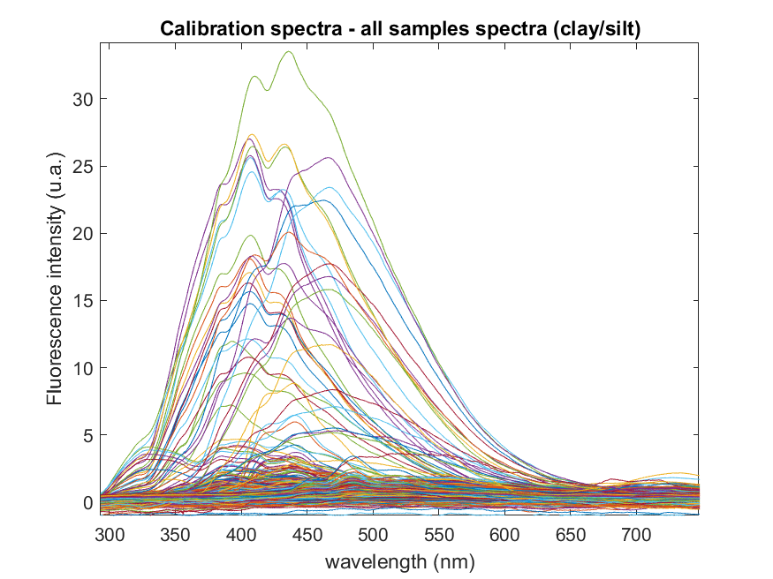
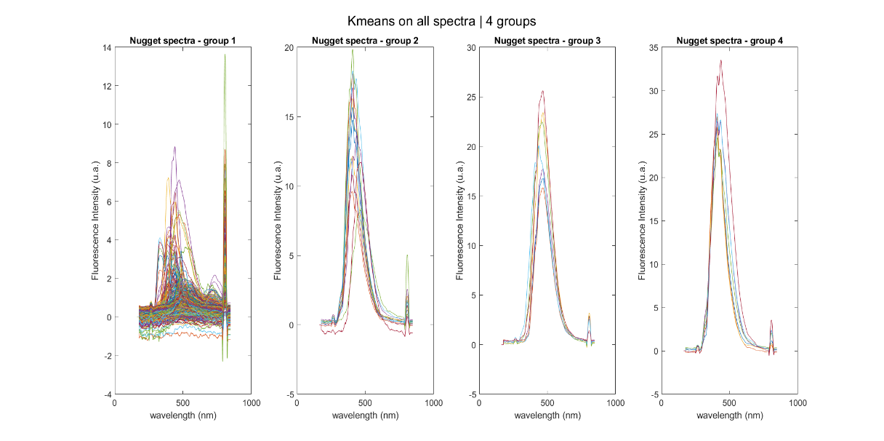
Problématique et Contexte
Stratégie Méthodologique
Récap. des résultats
Conclusion
Perspectives
Prétraitements spectraux
Routine de prétraitements spectraux établie
Discrimination non supervisée:
Kmeans clustering
Notes:
Plusieurs prétraitements spectraux de base:
Correction de la ligne de base (correction instrumentale)
Lissage des spectres pour réduire un minimum le bruit (Savitzky-Golay)
Le trimming des spectres pour réduire la plage spectrale de la matrice étudiée.
Lors de l’analyse, des spectres outliers sont parfois acquis à cause du promontoire en plastique, un premier kmeans permet de s’en défaire majoritairement (à mon sens), et un second kmeans permet alors de détecter les spectres assimilés aux HAPs, et de les sommer pour les intégrer des les futurs modèles.

Slide 13
Problématique et Contexte
Stratégie Méthodologique
Récap. des résultats
Conclusion
Perspectives
Régression
Modèles PLS
Mdl 1
> Variables importantes ne correspondant pas toutes à la littérature (VIP score)
> Mauvaise distribution des concentrations
> R²=0,97, RMSE = 742
> Réduction des extrêmes de concentrations
> Réduction du nombre de CPs
Notes:
Modèles
Crossvalidation (‘leave one out’) car peu d’échantillons
Regression:
PLS
Classification:
Knn
PLS-DA
LQA
Decision Tree

Slide 14
Problématique et Contexte
Stratégie Méthodologique
Récap. des résultats
Conclusion
Perspectives
Régression
Modèles PLS
Mdl 2
> Variables importantes correspondant un peu plus à la littérature (VIP score)
> R²= 0,89, RMSE = 145,92
Mdl 3
> Variables importantes correspondant à la littérature ont un VIP score plus important
> R²= 0,44, RMSE = 324,1
Notes:
Modèles
Crossvalidation (‘leave one out’) car peu d’échantillons
Regression:
PLS
13 niveaux de concentrations
Distribution inégale
Réduction des extrêmes
Mdl 2, 3 CPs, 11 niveaux (0-500), bon R& cependant RMSE très élevé, rendant incohérentes les prédictions
Mdl 3, 2 CPs, 10 niveaux (10-500)
VIP score: 2 wl ressortent (390 et 430 nm), présentent dans la littérature
Plusieurs autres également mais ne correspondant à rien en terme de HAP.
Classification:
Knn
PLS-DA
LQA
Decision Tree

Slide 15
Problématique et Contexte
Stratégie Méthodologique
Récap. des résultats
Conclusion
Perspectives
Classification
kNN, Decision Tree, LQA, PLS-DA, SVM, …
Notes:
Modèles
Crossvalidation (‘leave one out’) car peu d’échantillons
Regression:
PLS
Classification:
Knn
PLS-DA
LQA
Decision Tree

Slide 16
Problématique et Contexte
Stratégie Méthodologique
Analyses & Résultats
Conclusion
Perspectives
Analyses complémentaires
Analyses Cal set
Analyses Test set
Analyses TRES (Déclins de fluorescence)
Coupler les variables pour les 2 excitations (266 & 355 nm)
Notes:
Les perspectives sont encore nombreuses, cependant la thèse va bientôt se terminer et je dois penser à la rédaction.
Le plus urgent reste à finir la séquence d’analyse des réplicas du jeu d’échantillons de calibration (3 réplicas par niveau de concentration).
Puis les analyses du test set, comprenant 124 échantillons.
Puis, lorsque le module d’analyse des déclins de fluorescence sera opérationnel, il sera important de compléter par les analyses en fluorescence résolues en temps, pour pouvoir peut-être ajouter des variables discriminatives des HAPs vis-à-vis de leur temps de décroissance de fluorescence.

Slide 17
Problématique et Contexte
Stratégie Méthodologique
Analyses & Résultats
Conclusion
Perspectives
Modélisation
Classification
Gammes de concentrations étendues ? ( > 0, 0 < X < 50, > 50 mg/kg)
Classification Contaminé / pas contaminé (seuil 40-50 mg/kg)
Modélisation semi-supervisée pour déterminer spectres pépites pour (logistic regression)

Slide 18
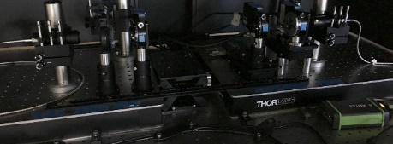
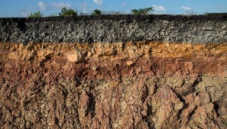


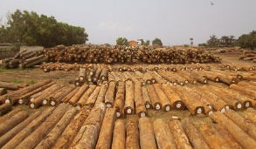



Merci de votre attention !

Slide 19
Réf. Biblio
C. K. Lee, E. J. Ko, K. W. Kim, and Y. J. Kim, ‘Partial Least Square Regression Method for the Detection of Polycyclic Aromatic Hydrocarbons in the Soil Environment Using Laser-Induced Fluorescence Spectroscopy’, Water. Air. Soil Pollut., vol. 158, no. 1, pp. 261–275, Oct. 2004, doi: 10.1023/B:WATE.0000044858.39836.e2.
F. Qazi, E. Shahsavari, S. Prawer, A. S. Ball, and S. Tomljenovic-Hanic, ‘Detection and identification of polyaromatic hydrocarbons (PAHs) contamination in soil using intrinsic fluorescence’, Environ. Pollut., vol. 272, p. 116010, Mar. 2021, doi: 10.1016/j.envpol.2020.116010.
Benedet, L., Faria, W.M., Silva, S.H.G., Mancini, M., Guilherme, L.R.G., Demattê, J.A.M., Curi, N., 2020. Soil subgroup prediction via portable X-ray fluorescence and visible near-infrared spectroscopy. Geoderma 365, 114212. https://doi.org/10.1016/j.geoderma.2020.114212
de Jong, S., 1993. SIMPLS: An alternative approach to partial least squares regression. Chemometrics and Intelligent Laboratory Systems 18, 251–263. https://doi.org/10.1016/0169-7439(93)85002-X
Douglas, R.K., Nawar, S., Alamar, M.C., Coulon, F., Mouazen, A.M., 2017. Almost 25 years of chromatographic and spectroscopic analytical method development for petroleum hydrocarbons analysis in soil and sediment: state-of-the-art, progress and trends. Critical Reviews in Environmental Science and Technology 47, 1497–1527. https://doi.org/10.1080/10643389.2017.1385368
Xu, D., Zhao, R., Li, S., Chen, S., Jiang, Q., Zhou, L., Shi, Z., 2019. Multi-sensor fusion for the determination of several soil properties in the Yangtze River Delta, China. European Journal of Soil Science 70, 162–173. https://doi.org/10.1111/ejss.12729

Slide 20
Question
Nugget effect:
Variogram / semi-variogram (compositional correlation as a function of distance between pixels)
Heterogenity curves, macropixel analysis (variation in composition amon pixel areas as a function of image area size)

Slide 21
Question

Slide 22
Question

Slide 23
Question

Slide 24
Problématique et Contexte
Stratégie Méthodologique
Récap. des résultats
Conclusion
Perspectives
Hyp. 1
Hypothèse 1: apport de la minéralogie de la matrice
Combinaison de plusieurs méthodes spectroscopiques = FUSION de données
Et de modèles multivariés pour améliorer la maîtrise des paramètres de la matrice naturelle solide des échantillons
(Douglas et al., 2015; Xu et al., 2019; Benedet et al., 2020)
Utilisation de la spectroscopie à fluo X (XRF)
Data set : 40 variables (Mg, Al, Si, P, K, Ca, …) pour 446 échantillons de sols parmi lesquels 127 communs au jeu de donnée en spectro LIF.
Informations complémentaire sur la matrice par la fusion de données XRF
Notes:
Avec la spectroscopie de fluorescence -> PBQ multi spectrale
Fusion de donnée avec une autre spectroscopie pour apporter de l’information sur la matrice
XRF ou MIR
C’est donc sur la base de plusieurs publications

Slide 25






Problématique et Contexte
Stratégie Méthodologique
Récap. des résultats
Conclusion
Perspectives
Hyp. 1
Data Fusion
to make models
Modeling
+
Low level fusion
Single blocks used as such
Modelling of Augmented Data
Portable LIF Instrument
Portable XRF
Instrument
REF
Data Reduction
/ Features Extraction
Mid level fusion
Data reduction/Features extraction from the single blocks
Modelling of “fused features”
+
Modeling
Fused Features
High level fusion
Individual models built on each block
Modelling of “fused results”
PCA + HCA
+
Modeling
Fusion haut niveau choisi
Notes:
Théorie rapide fusion de donnée
Low level: on colle les 2 blocs de données et on fait un modèle à partir de la nouvelle matrice
Mid level: on extrait les variables de chacun des blocs pour ensuite les fusionner entre elles et créer un modèle
High level: chaque bloc de donnée subit un modèle ou une transformation avant de fusionner les blocs pour effectuer un modèle

Slide 26
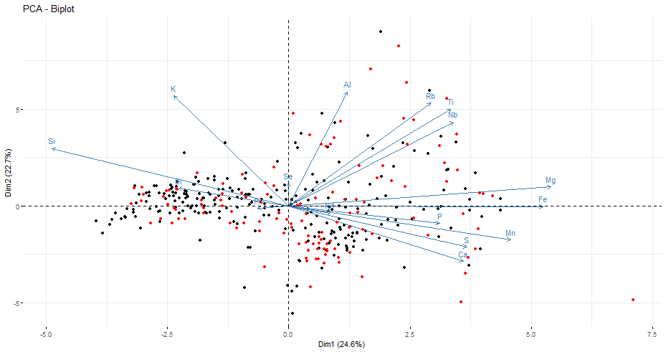
Problématique et Contexte
Stratégie Méthodologique
Récap. des résultats
Conclusion
Perspectives
Minéralogie -Matrice
ACP:
17 variables
3 CPs
55,7% de variabilité expliquée
3 pools de variables permettent de séparer les obs. selon 3 sols de composition géochimique différente, grâce aux variables représentant les carbonates, les sables, les argiles.
K
Al
Si
Mg
Fe
Mn
Ca
Notes:
(correlation circle)
55,7% de la variabilité expliqué
3 CPs
La 1ère CP explique 24,6% de la variabilité, et permet d’isoler les variables Fe, Ca, P, S, Mg, Mn
Ainsi que la variable Si.
La 3ème CP explique 22,7% de la variabilité, et permet d’isoler les variables Al, K

Slide 27
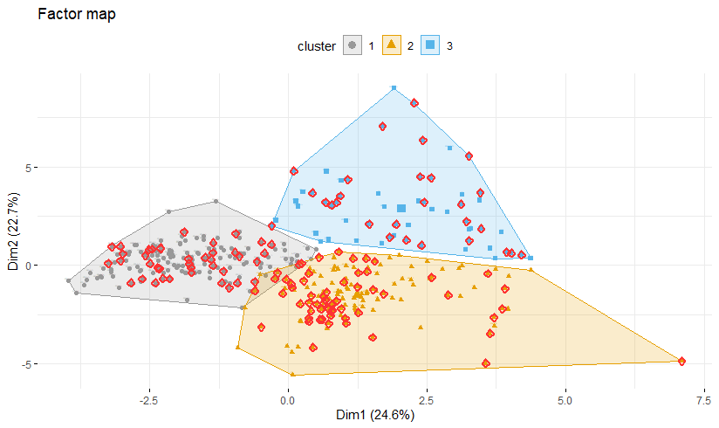
Problématique et Contexte
Stratégie Méthodologique
Récap. des résultats
Conclusion
Perspectives
Minéralogie -Matrice
3 clusters
41 éch. d’influence de sols riches en silicate
58 éch. d’influence de sols riches en carbonates
28 éch. d’influence de sols riches (alumino-potassique)

Slide 28
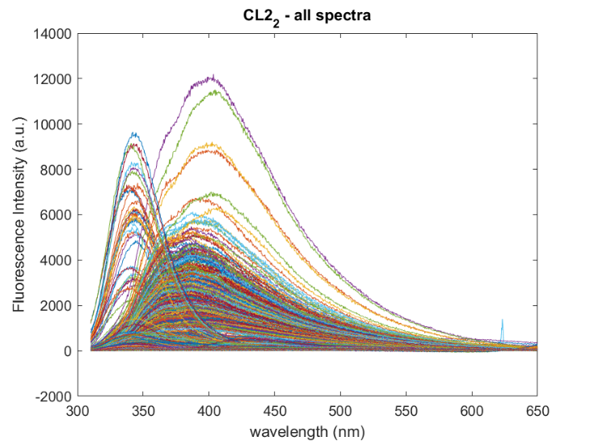
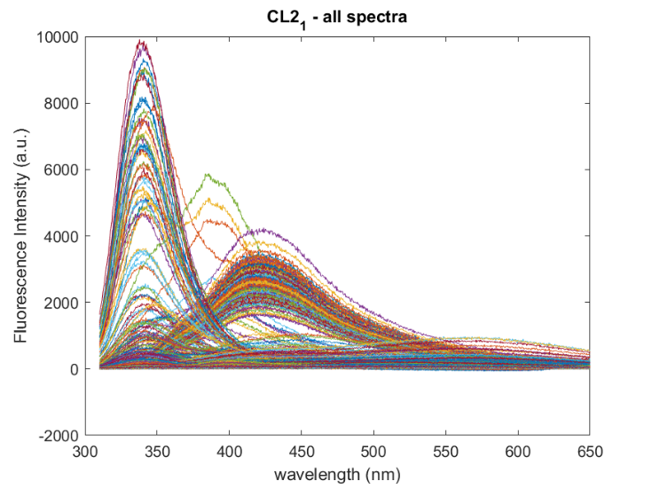
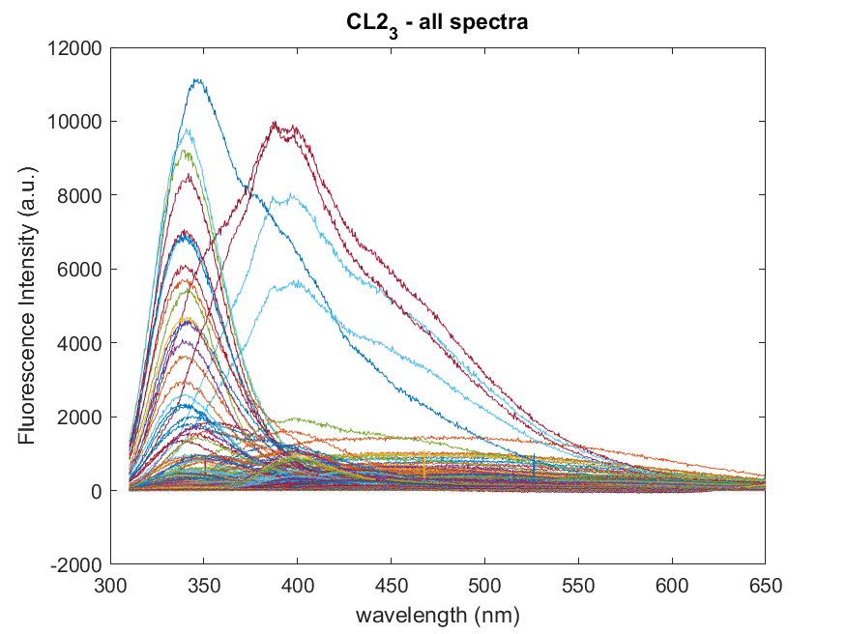
Problématique et Contexte
Stratégie Méthodologique
Récap. des résultats
Conclusion
Perspectives
Minéralogie -Matrice

Slide 29
Problématique et Contexte
Stratégie Méthodologique
Analyses - Résultats
Perspectives
Minéralogie -Matrice
Choix du nombre de clusters
REF

Slide 30
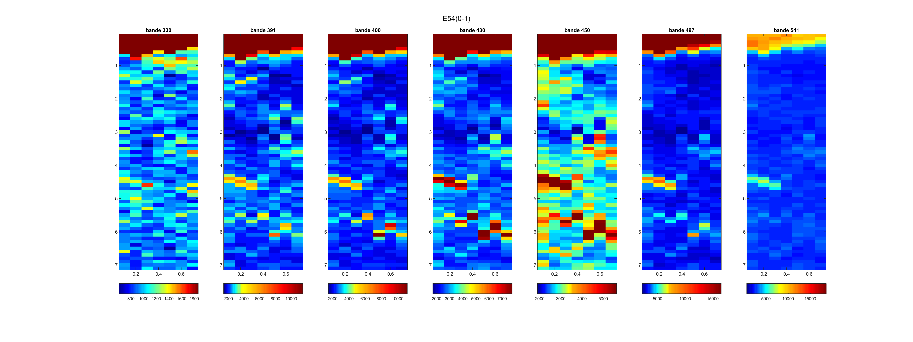
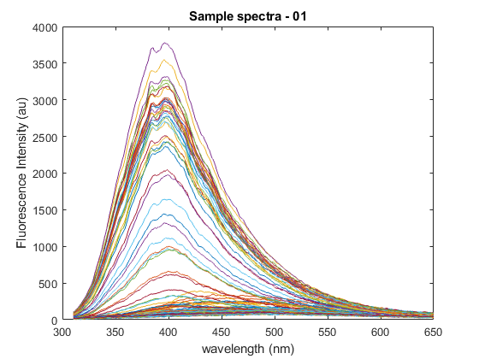
Problématique et Contexte
Stratégie Méthodologique
Récap. des résultats
Conclusion
Perspectives
Distribution - Pépite
Hypothèse 2: Distribution des molécules de HAP
Clustering pour séparer automatiquement les spectres « matrice » et « pépites »
Confirmation de l’effet pépite
Un broyage pourrait désagréger les pépites et homogénéiser le système

Slide 31
Problématique et Contexte
Stratégie Méthodologique
Analyses & Résultats
Conclusion
Perspectives
Distribution - Pépite

Slide 32
Problématique et Contexte
Stratégie Méthodologique
Récap. des résultats
Conclusion
Perspectives
Distribution - Pépite
Méthode Cusum: point d’inflexion et Feff
Permet de définir un maximum pour le cluster « pépites »
Permet une meilleure sélectivité et discrimination des spectres d’émission de fluorescence
Notes:
Rappel Feff: En sommant le signal de fluorescence par spectre (l’air sous la courbe), on obtient une variable unitaire (1x1) que l’on appellera Feff, Fluorescence efficace
On classe donc cette variable pour chaque échantillon, de manière descendante, et on observe les points d’inflexion dans la pente de la valeur Feff
Ces points d’inflexion correspondent à des changements forts d’intensité de fluorescence des spectres, (cad on passe d’un spectre d’un fluorophore émettant un signal de fluorescence important à un spectre de fluorophore émettant un signal faible). Lorsque que le second point d’inflexion dépasse la valeur de 70 spectres retenus comme pépites, on choisit alors le premier point d’inflexion de la courbe

